Slide 1
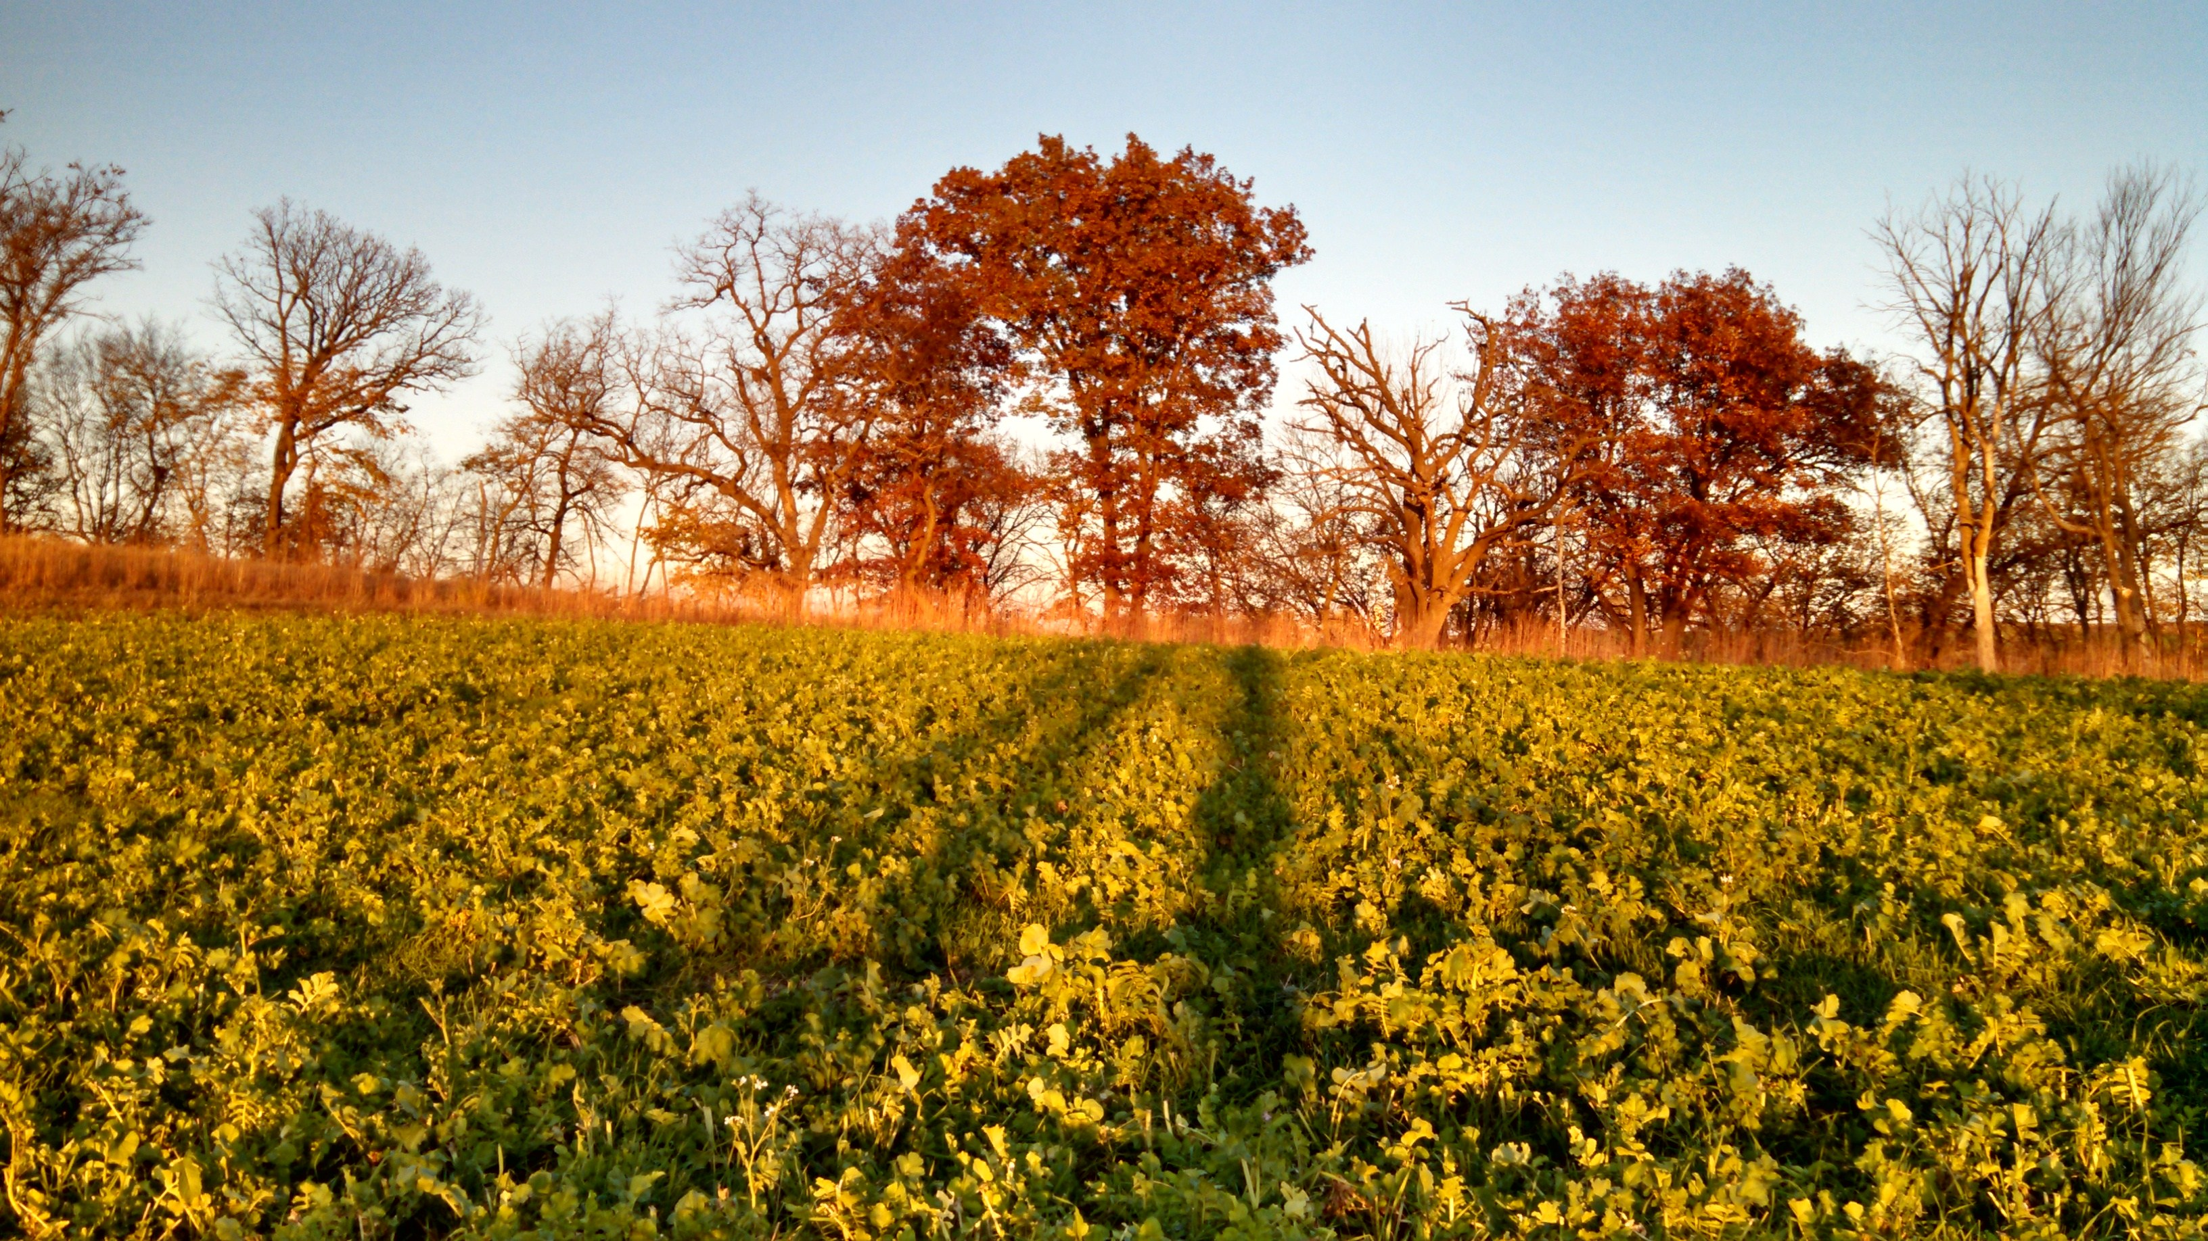
Farming By Satellite
Louis Anthonioz – HEI
Ugo Marchand – HEI
Tancrede Bernarovat – ISEN
Jean Le-Bellego - ISEN

Slide 2
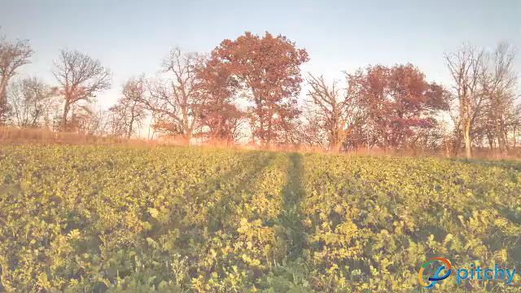
Présentation du projet Farming By Satellite

Slide 3
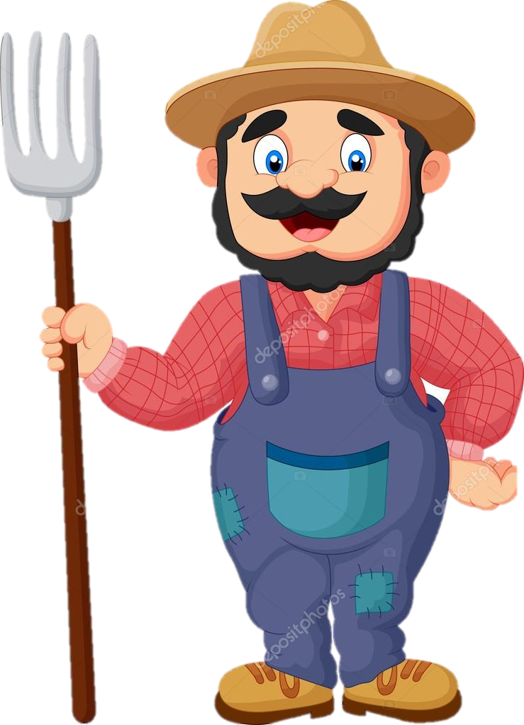
L’idée
client

Slide 4
Le client
optimiser ses couverts végétaux
Augmenter ses rendement
être simple et rapide

Slide 5
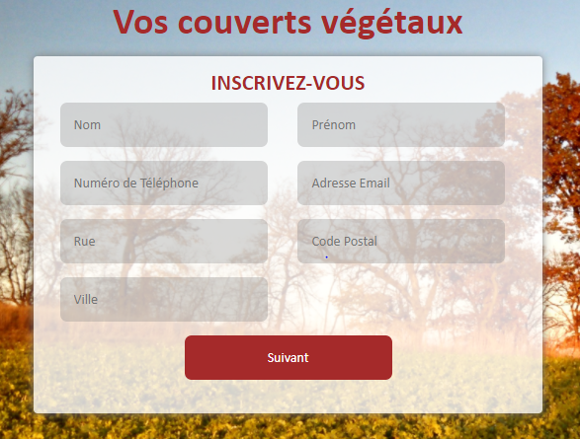
L’idée
Interface client
client

Slide 6
L’interface client
Renseignements personnels
Renseignements professionnels
Localisation

Slide 7
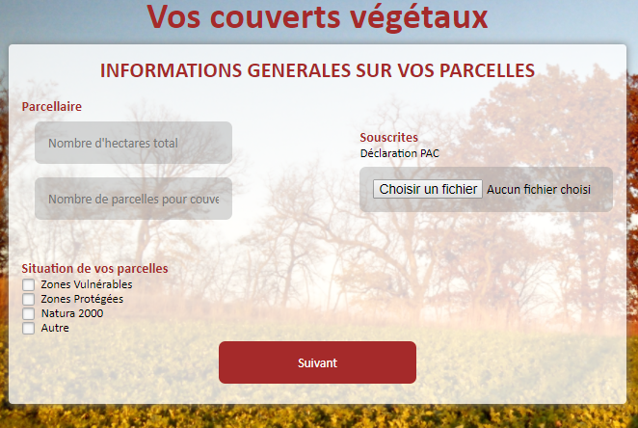
L’interface client
Renseignements personnels

Slide 8
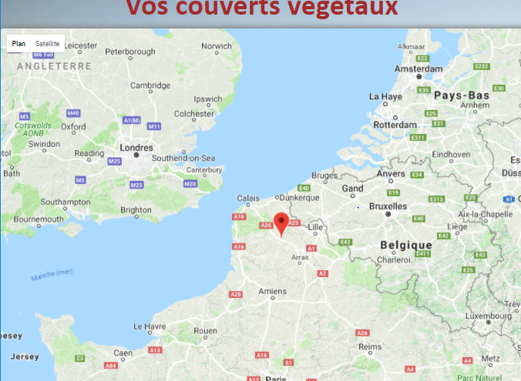
L’interface client
La localisation

Slide 9
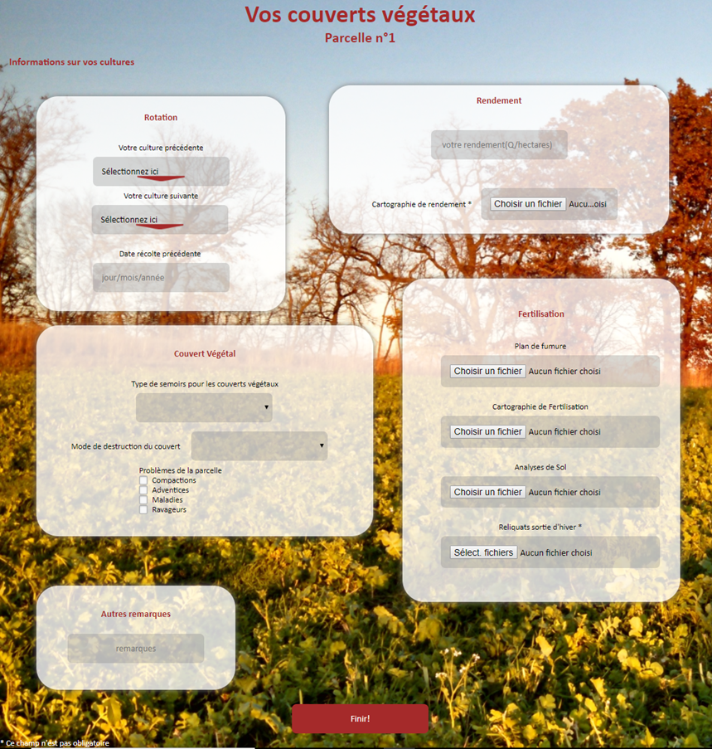
L’interface client
Les informations des parcelles

Slide 10
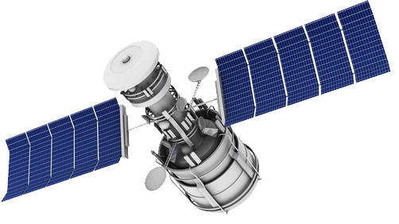
L’idée
Satellite
client
Interface client

Slide 11
Les indices
On récupère les indices grâces aux satellites copernicus
Satellite sentinel 2 et satellite sentinel 3
Les indices c’est quoi ça sert à quoi
Explication de comment ça marche (bash, python ,bande copernicus)

Slide 12
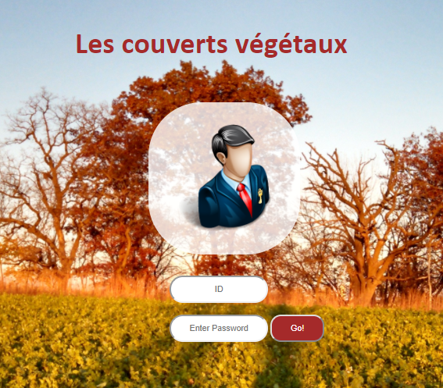
L’idée
Satellite
Interface client
client
Interface administrateur

Slide 13
L’interface administrateur
Récupère tous les clients
Récupère toutes leurs données
Récupère les cartes des indices
Grace à une base de données

Slide 14
L’interface administrateur
Photos interface administrateur

Slide 15

L’idée
Satellite
Interface client
client
Administrateur
Interface administrateur

Slide 16
L’administrateur
Membre de farming by sattellite
Son travail :
Trouver les meilleurs couverts végétaux pour le client
Donner un réponse au client

Slide 17
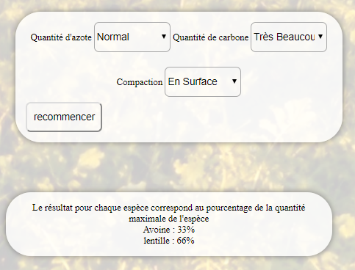
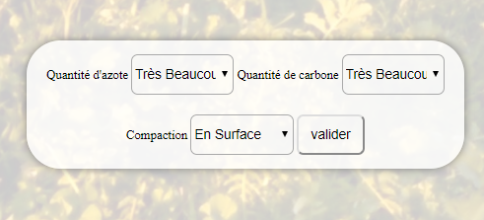
L’administrateur
Trouver les meilleurs couverts végétaux pour le client

Slide 18
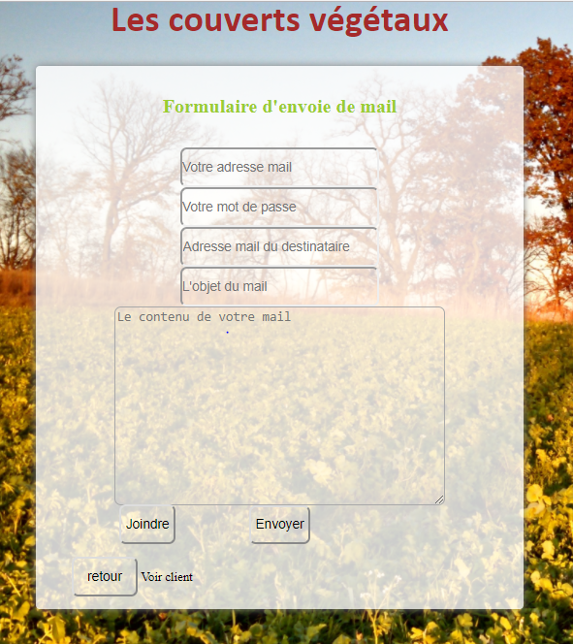
L’administrateur
Donner un réponse au client

Slide 19
L’idée
Satellite
Interface client
client
Administrateur
Interface administrateur

Slide 20
Bilan
Ce qui marche
Ce qu’il reste à faire

Slide 21
A vous de jouer!

Slide 22
Présentation des clients
Nacim IHADDADENE
Agriculteur débutant
Bertrand VANDOORNE
Agriculteur expérimenté

Slide 23
Présentation de la responsable d’étude
Marie Marion Rolloy
Directrice de l’entreprise : Farming By Satellite
Résoudre leur demande interface administrateur

